Slide 1
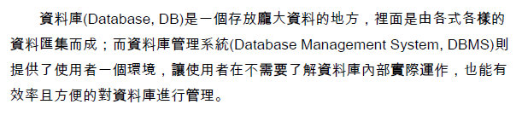
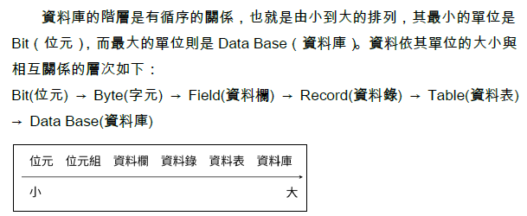

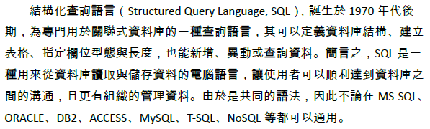
什麼是資料庫(Database)?

Slide 2
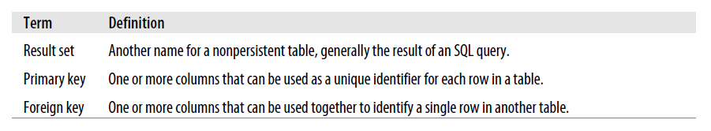
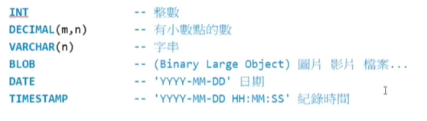
tables and keys
設定key來幫助我們了解table內的資料或是讓table和table之間產生關聯
資料型態

Slide 3
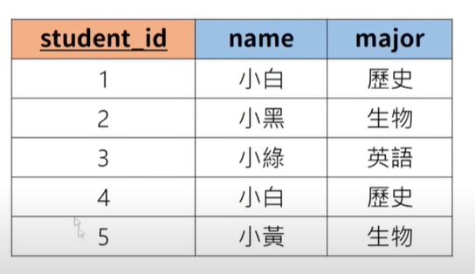
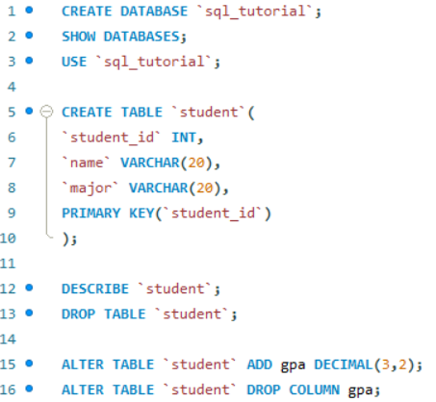
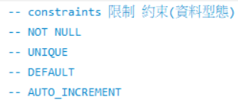
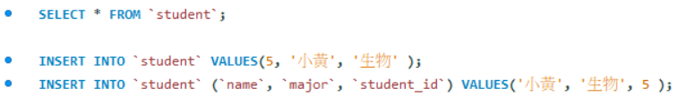
創建表格
設定表格屬性
顯示表格
刪除表格
改變表格屬性
*代表全都要
去student表格取得所有資料
儲存資料

Slide 4




修改 刪除資料

Slide 5





取得資料
只取得前兩筆資料
IN 的用法和第二行程式碼一樣
對score做排序(由低到高)
對score做排序(由高到低)
先對score做排序如果score相同再由student_id 排序

Slide 6
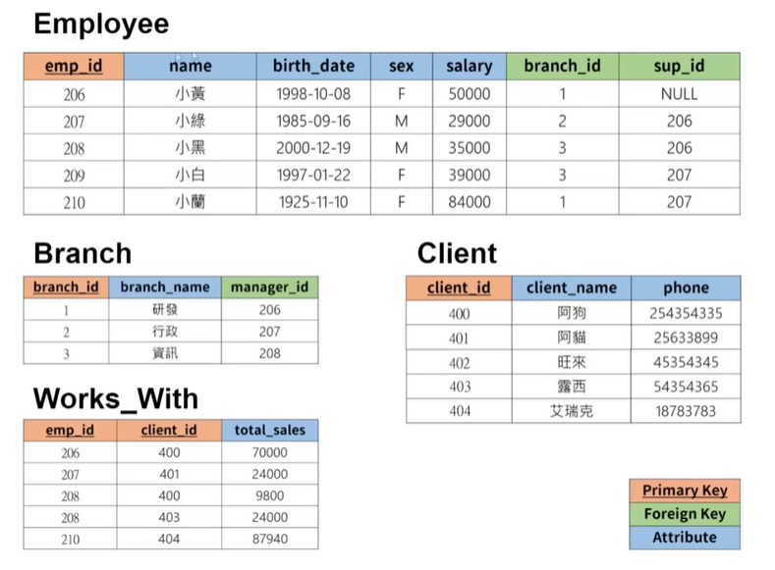
創建公司資料庫

Slide 7
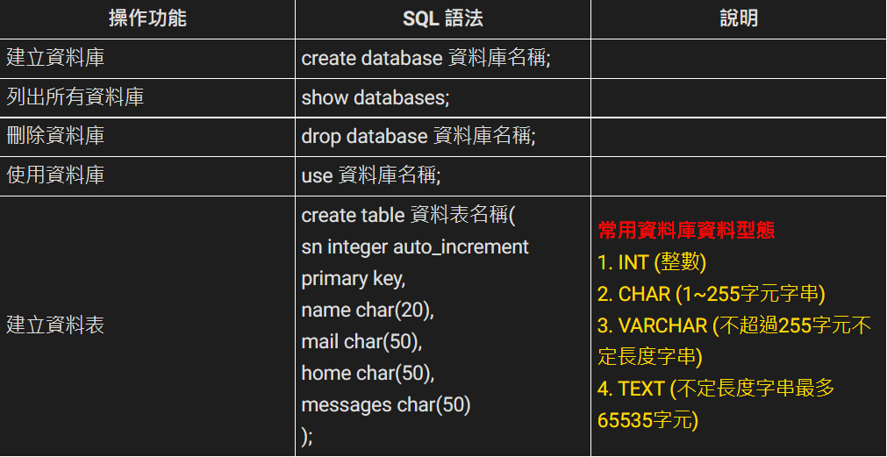
SQL基本指令(1)

Slide 8
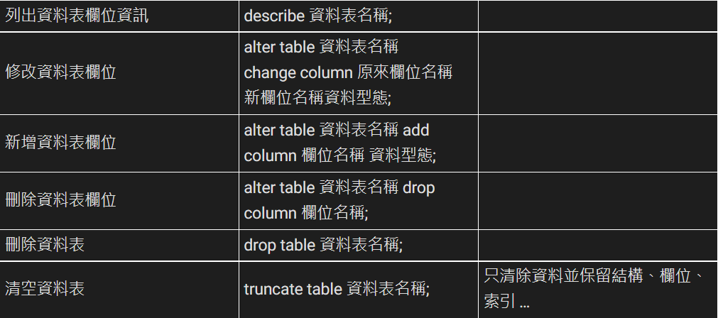
SQL基本指令(2)

Slide 9
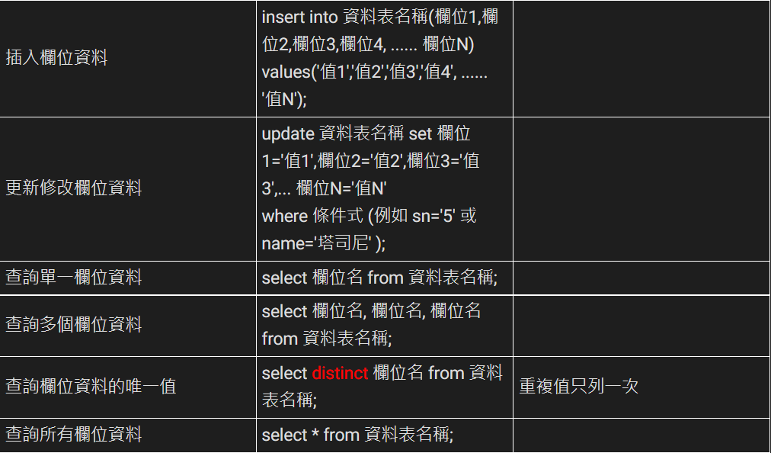
SQL基本指令(3)

Slide 10
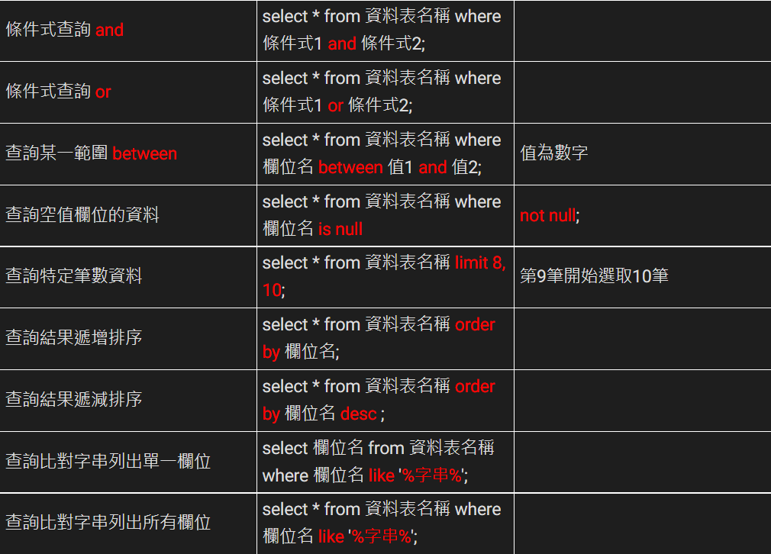
SQL基本指令(4)

Slide 11
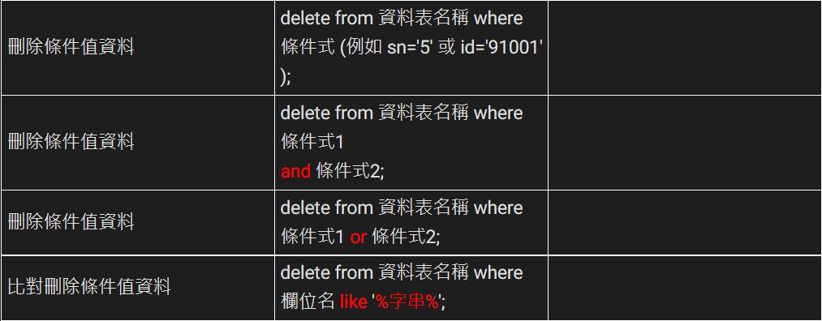
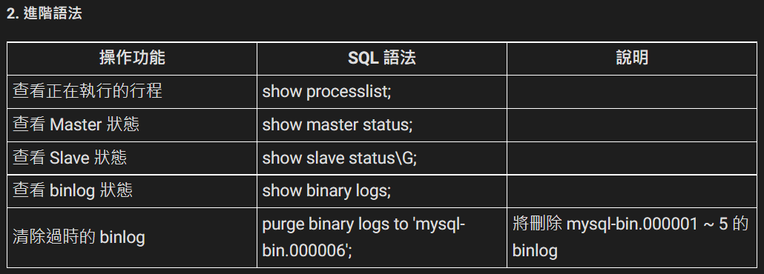
SQL基本指令(5)

Slide 12
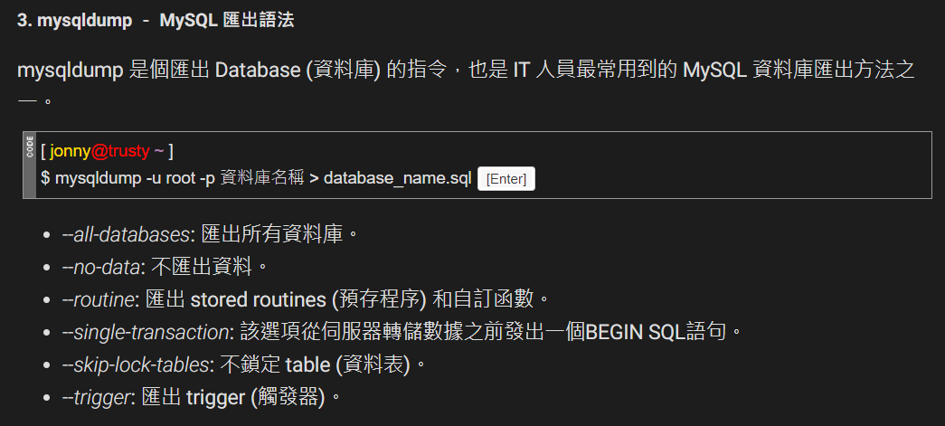
SQL基本指令(5)

Slide 13
SQL基本指令(6)

